Slide 1
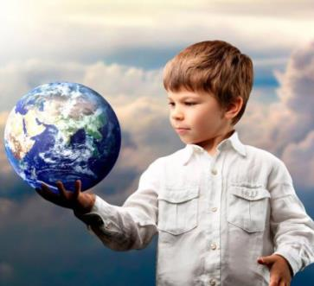
МБДОУ Детский сад №74 «Звездный»
Конкурс презентаций «Наша дошкольная жизнь»
Номинация «Юные исследователи»
«Формирование у дошкольников познавательного интереса к экспериментально – исследовательской деятельности через проектирование».
Автор: Сакута Ольга Викторовна
воспитатель
Курган 2013

Slide 2
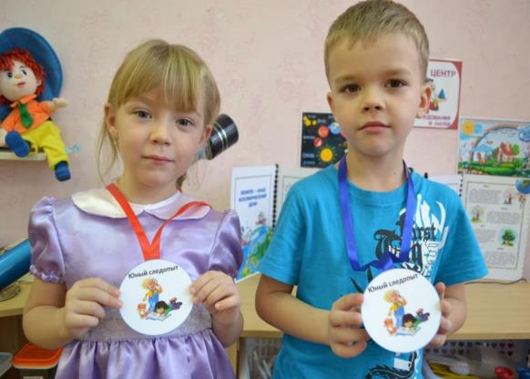
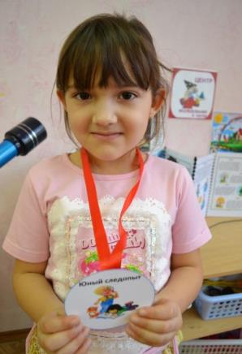
ПРИГЛАШАЕМ ВАС
В НАШ КЛУБ «ЮНЫЙ СЛЕДОПЫТ»,
В КОТОРОМ МЫ РЕЛИЗУЕМ НАШИ ИССЛЕДОВАТЕЛЬСКИЕ ПРОЕКТЫ.

Slide 3
ЦЕЛИ КЛУБА «ЮНЫЙ СЛЕДОПЫТ»:
Обогащение предметно- развивающей среды группы.
2.Создание и реализация исследовательских проектов.
3.Внедрение в образовательное пространство новых форм.

Slide 4
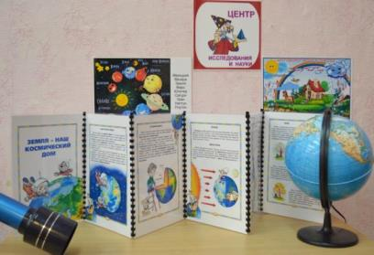
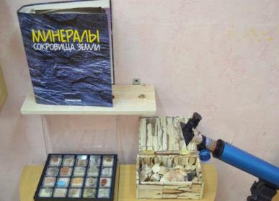
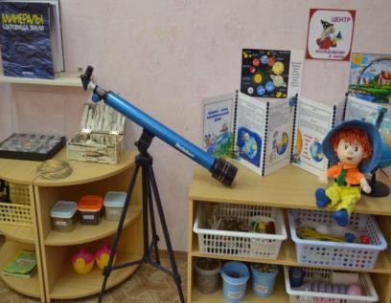
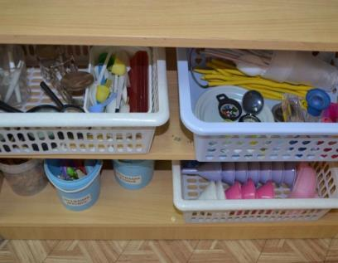
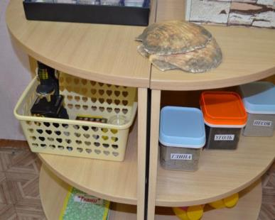
НАШ ЦЕНТР ИССЕДОВАНИЯ И НАУКИ

Slide 5
РЕАЛИЗОВАННЫЕ ПРОЕКТЫ:
«Невидимка, который нужен всем»
«Чудо природы – вода»
«Песочная страна»
ПЕРСПЕКТИВА:
1.«Штука, которая нас держит (магнитное поле Земли)»
2.«Домашнее экспериментирование с молоком» (семейный проект)
3.«От зернышка – к хлебу»
4.«Рождение планеты Земля»
5. «Укрощение огня»

Slide 6
ИССЛЕДОВАТЕЛЬСКИЙ ПРОЕКТ
«ЧУДО ПРИРОДЫ – ВОДА»
Цели и задачи:
« Познание» - формировать целостную картину мира, расширение кругозора детей; - формировать представления о воде, о её необходимости ; - формировать интерес к познавательно- исследовательской деятельности по теме «Вода»; - формировать устанавливать причинно-следственные связи, добиваться результатов; «Коммуникация» - формировать умение общаться со взрослыми и со сверстниками; - формировать умение размышлять , отстаивать своё мнение - обогащать и активизировать словарь по теме «Вода»;
«Социализация» - формировать умение выполнять игровые действия; - формировать умение соблюдать отдельные элементарные нормы и правила поведения, взаимодействия со сверстниками в процессе игры, выполнения экспериментов;

Slide 7
«Здоровье» -формировать привычку здорового образа жизни (освещённость, осанка гимнастика для глаз); -формировать правила здоровье сберегающего и безопасного поведения при участии взрослого; « Безопасность» - формирование представлений об опасных ситуациях для человека и способа поведения в них; - приобщение к правилам безопасного для человека поведения.
«Чтение художественной литературы» - формирование целостной картины мира; - развитие художественного и эстетического вкуса. -продолжать вводить детей в мир художественного слова( стихи, загадки). «Художественное творчество» - развивать продуктивную деятельность детей –аппликация; - развитие детского творчества; - формирование интереса к эстетической стороне окружающего мира;

Slide 8
«Физическая культура» -обогащать двигательный опыт детей воспитывать желание выразительно двигаться . Быть аккуратными в движениях и перемещениях; -развивать воображение, двигательное творчество; -развивать мелкую моторику ,координацию движения рук.
Планируемые результаты
После проекта дети приобретут следующие качества:
Личностные: самоопределение, опыт коллективной работы, осознание своей значимости, самообразование, умение оценивать свои поступки, познавательный интерес к миру.
Интегративные: коммуникативная деятельность, познавательная деятельность, умение работать с информацией, развитие элементов логического мышления.
Предметные: систему элементарных научных экологических знаний, доступных пониманию ребёнка- дошкольника по теме «Неживая природа- вода», у них будут сформированы первоначальные умения и навыки экологически грамотного и безопасного для природы и для самого ребёнка поведения.

Slide 9
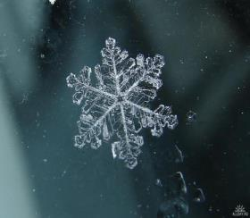
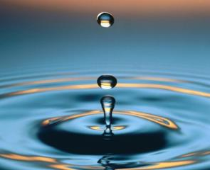
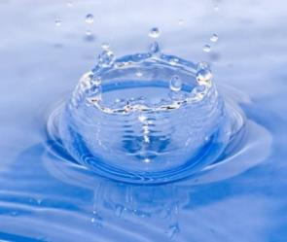
Знания:
1.У детей будут сформированы представления о значении воды в
нашей жизни.
2.Будут сформированы представления о том, в каком виде
существует вода в природе. Дети уточнят свои знания
о свойствах воды.
3.Повысится познавательная активность детей в процессе
экспериментирования. Дети познакомятся с основными
правилами гигиены, охране жизни и здоровья, о поведении в
природе.
4.Дети познакомятся с элементарными правилами по охране
природы.

Slide 10
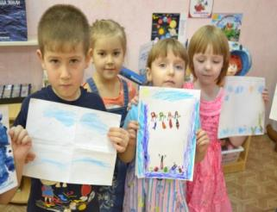
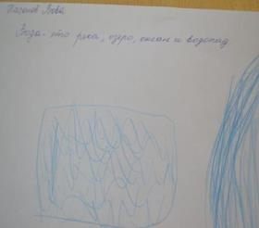
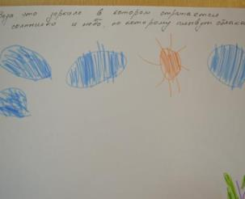
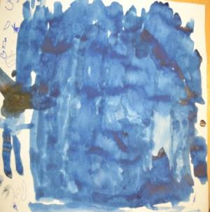
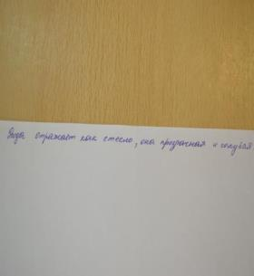
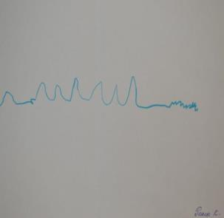
ПРЕДСТАВЛЕНИЕ ДЕТЕЙ О ВОДЕ ДО ПРОЕКТА

Slide 11
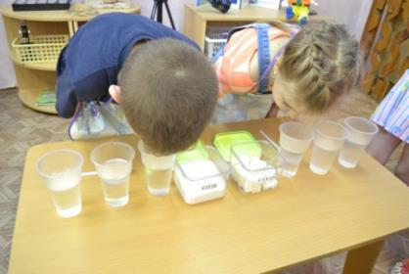
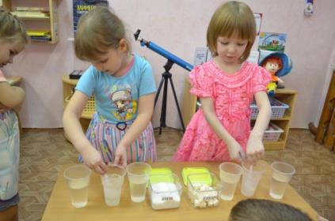
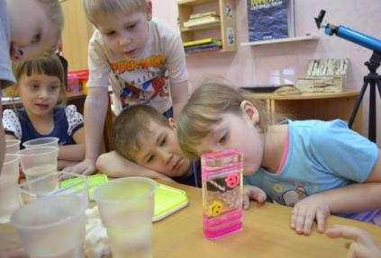
ОПЫТЫ И ЭКСПЕРИМЕНТЫ С ВОДОЙ
Вода не имеет запаха Вода – растворитель
Вода – растворитель не для всех веществ (масло)

Slide 12
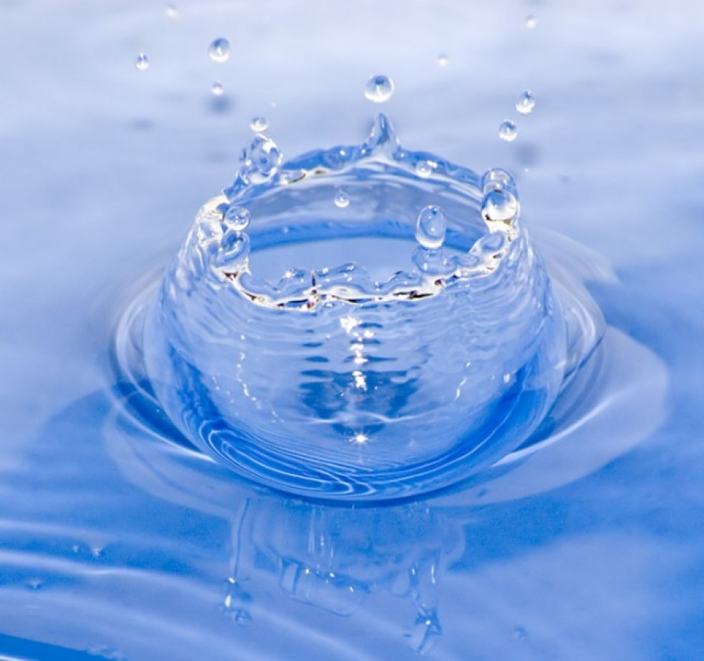
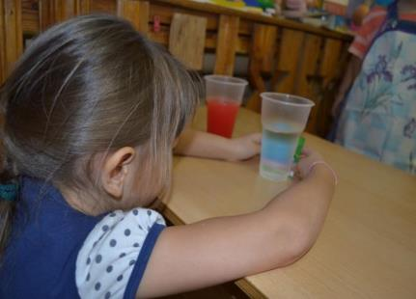
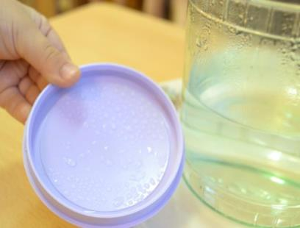
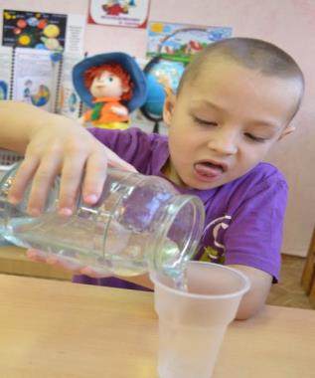
Вода прозрачная Пар – это вода
Вода не имеет форму

Slide 13
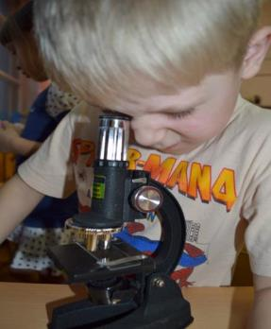
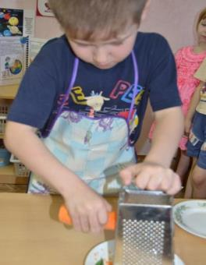
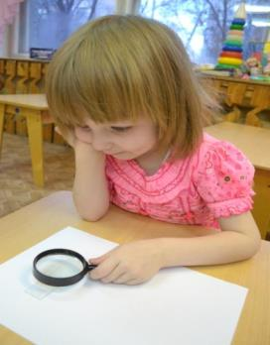
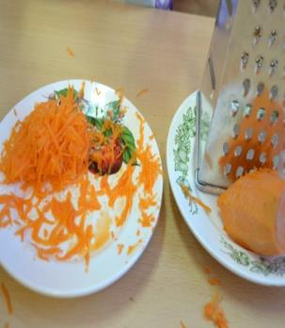
Структура воды Вода везде (даже в овощах)

Slide 14
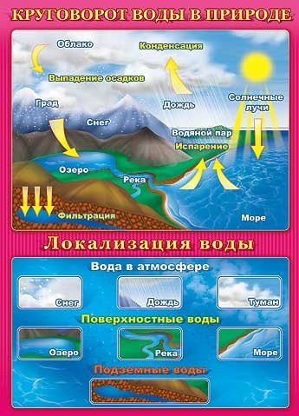
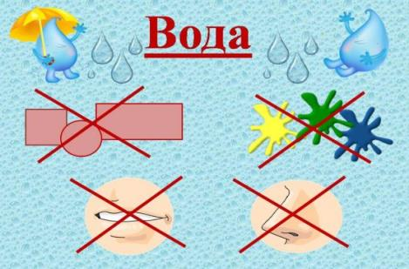
ЗНАНИЯ О ВОДЕ ПОЛУЧЕННЫЕ В ХОДЕ ПРОЕКТА

Slide 15
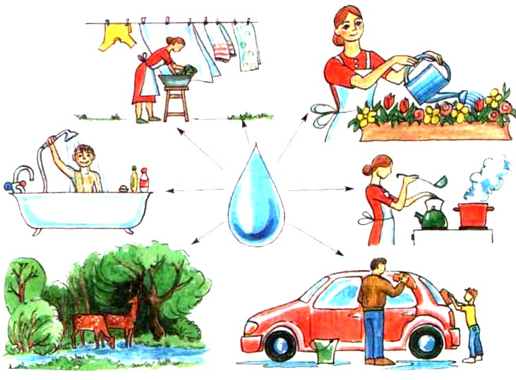
ЗНАНИЕ О ВОДЕ, ПОЛУЧЕННЫЕ В ХОДЕ ПРОЕКТА

Slide 16
ПРОЕКТ: «НЕВИДИМКА, КОТОРЫЙ НУЖЕН ВСЕМ»
ЦЕЛИ И ЗАДАЧИ:
«Коммуникация»
-формировать умение общаться со взрослыми в процессе совместной деятельности;
-формировать умения развёрнуто отвечать на вопросы.
«Познание»
-развивать познавательно - исследовательскую деятельность;
-способствовать развитию самостоятельной познавательной активности;
-развивать наблюдательность, замечать характерные особенности воздуха;
-формировать представление у детей о значение воздуха в нашей жизни «Социализация»
-формировать умения откликаться на предложения общения;
-формировать интерес к совместной деятельности.
«Здоровье»
-формировать начальные представления о здоровом образе жизни;
«Безопасность»
- формировать элементарные представления о том, как нужно заботиться о своём здоровье.

Slide 17
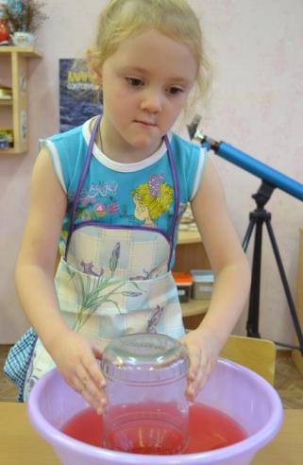
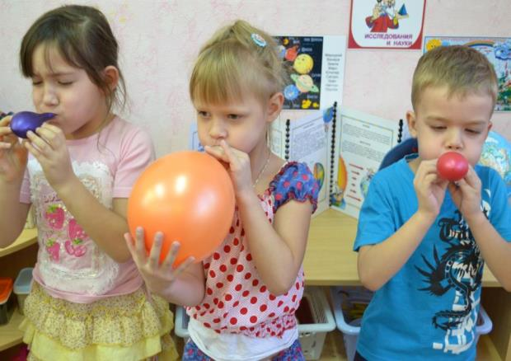
ОПЫТЫ И ЭКСПЕРИМЕНТЫ С ВОЗДУХОМ
Как можно увидеть воздух?
В надутых шарах есть воздух

Slide 18
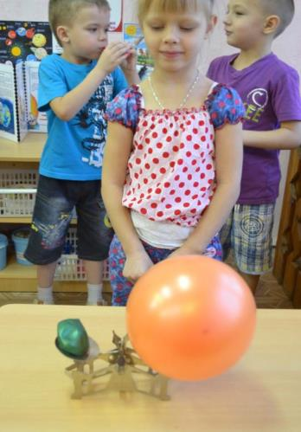
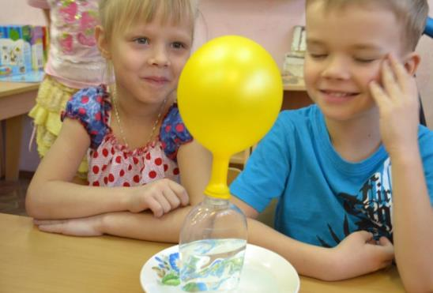
ОПЫТЫ И ЭКСПЕРИМЕНТЫ С ВОЗДУХОМ
Воздух имеет вес
Как еще можно надуть шарик

Slide 19
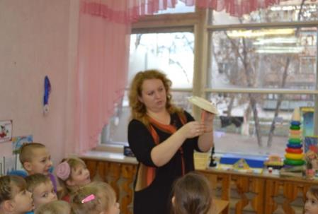
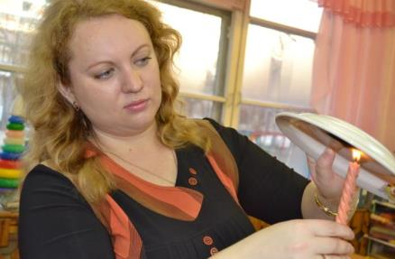
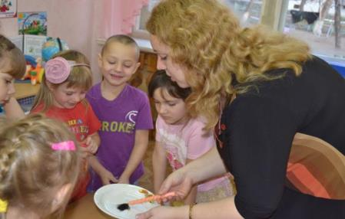
Как люди загрязняют воздух

Slide 20
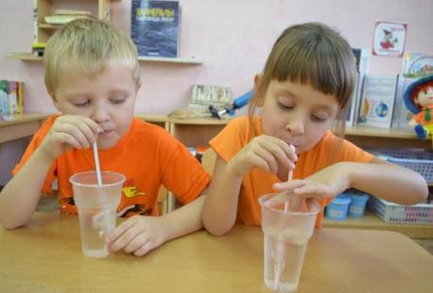
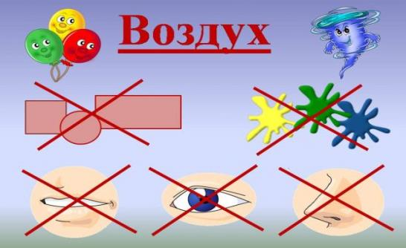
Пузырьки в воде это воздух
Вот какой он ВОЗДУХ!

Slide 21
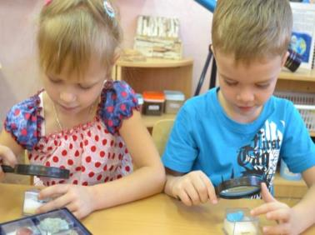
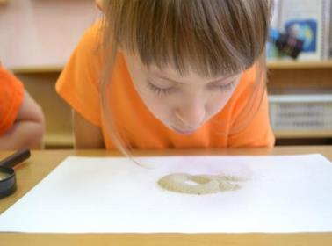
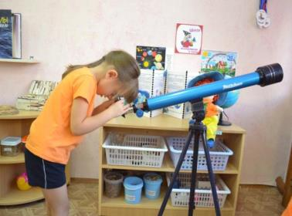
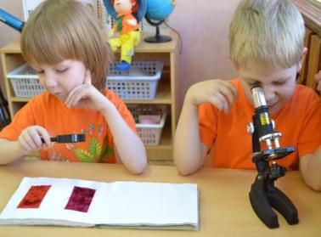
Мы – «Юные следопыты»

Slide 22
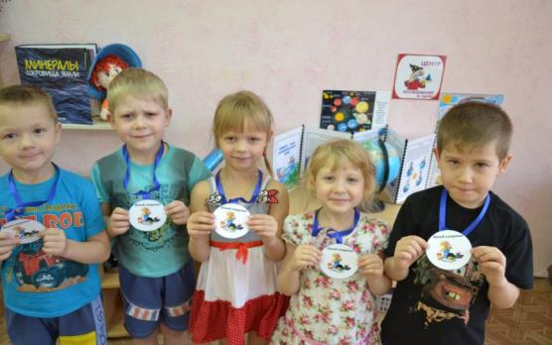
СПАСИБО ЗА ВНИМАНИЕ

